Slide 1
Strategi 2026 etapp 1 Värdegrund

Slide 2
Om strategi 2026
Notes:
Film om Svenska Skidförbundets strategiska plan.

Slide 3
Idrottens vägvisare
Barnkonventionen
Idrottens värdegrund
Riktlinjer för barn- och ungdomsidrott

Slide 4
idrottens & Svenska skidförbundets värdegrund
Glädje & gemenskap
Demokrati & delaktighet
Allas rätt att vara med
Rent spel
Notes:
En förening får gärna definiera en egen värdegrund, men det är viktigt att den går i linje med hela idrottsrörelsens värdegrund.

Slide 5
Skidor Vill
https://www.youtube.com/watch?v=lLCNurtiwS0

Slide 6
Riktlinjer barn- och ungdomsidrott

Slide 7
Riktlinjer för barn- & ungdomsidrott
Trygghet
Skapa trygga och välkomnande miljöer
Delaktighet
Erbjud delaktighet och inflytande
Glädje
Främja inre drivkraft och långsiktig utveckling
Allsidighet
Möjliggör allsidigt och lekfullt idrottande
Hälsa
Bidra till hälsa och välbefinnande över tid

Slide 8
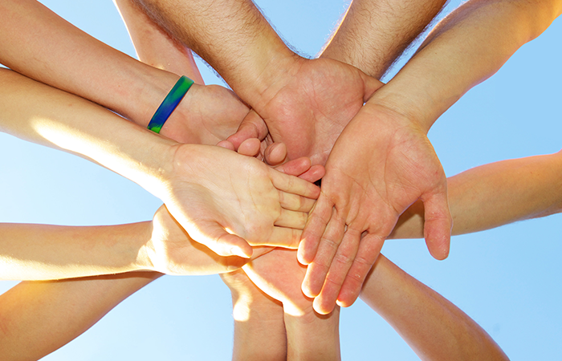
Trygghet
Inkludering – positivt för inlärning
Lekens betydelse för att skapa positiva relationer
Värdegrund
Lyhörd
Normmedveten

Slide 9
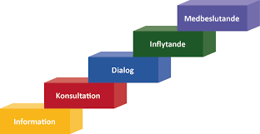
Delaktighet
Instruera inte bara – Ställ frågor och lyssna
Medinflytande
Tydlighet – kommunikation
Demokrati – Vem beslutar vad?
Spelregler, målsättning

Slide 10
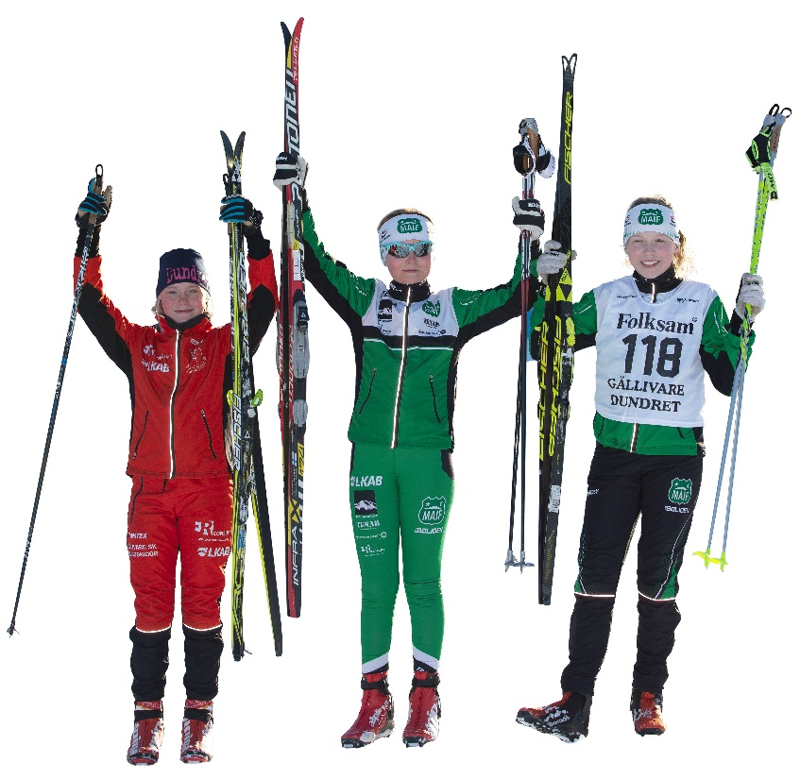
Glädje
Motivation
Inre
Yttre
Varför håller jag/du på?
Gemenskap
Tydlighet – förklara syfte
Uppmuntra att tänka, göra, välja själv
Konstruktiv feedback och individuell utveckling – se alla

Slide 11
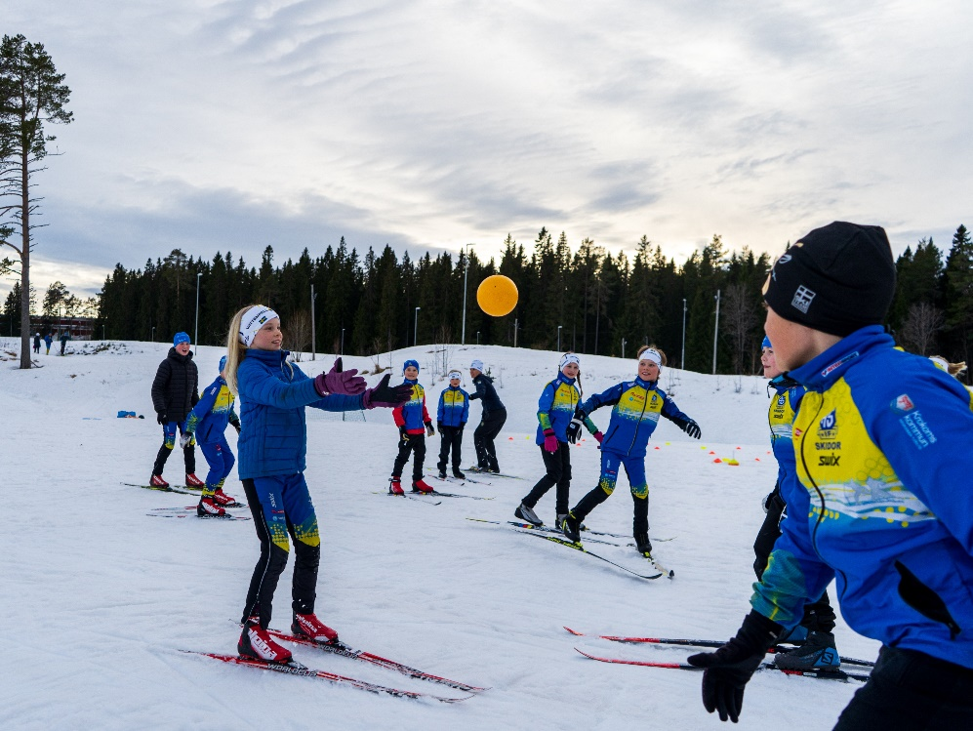
Allsidighet
Tidig specialisering = 1 sport innan 12 års ålder med intensiv och ensidig tävling och träning
Är detta alltid tidig specialisering?
Vad vill barnet?
Statistiskt sett – tidig specialisering ej fördelaktigt ur längre perspektiv
Notes:
Hur är allsidigheten hos er?

Slide 12
Hälsa
Kroppen utifrån funktion och hälsa
Kroppsideal och olika influenser
VÅGA FRÅGA & VÅGA LYSSNA
Tonårsperiod = Högriskperiod
Notes:
Vad sänder jag för signaler som vuxen, t.ex. jag borde inte äta den här bullen för jag har inte tränat? Jag måste banta!
Tips: ”Idrottens himmel och helvete”

Slide 13
Varför behövs en värdegrund?

Slide 16
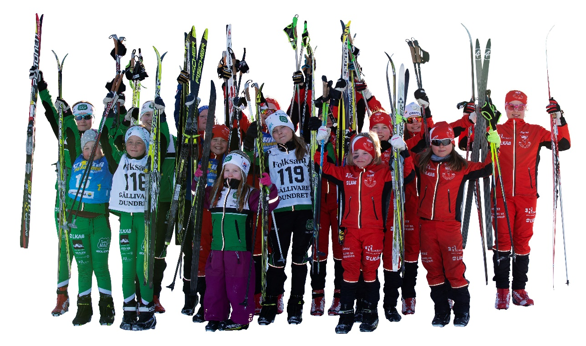
Framgångsrika föreningar Steg 1
Verksamhetsidé
Varför och för vem finns ni till?
Värdegrund
Vad vill ni stå för?
Vad vill ni förknippas med?
Levande värdeord – hur och varför?
Vision
Vart vill ni?
Notes:
Framgångsrika föreningar karaktäriseras av en god organisation gällande dessa ”3 V”
Varför är det bra att ha sina styrdokument på plats? – Surdegar och skavsår blir färre genom att det finns tydligt kommunicerade riktlinjer om beteenden mm.

Slide 17
Goda exempel

Slide 18
Den moderna föreningen engagerar
https://www.youtube.com/watch?v=w5n78MSAVsE
Notes:
Film om Vårby IK – ”Den moderna föreningen som engagerar”

Slide 19
Den välkomnande föreningen
https://vimeo.com/860122422?share=copy
Notes:
Film om Matfors SK – ”Den välkomnande föreningen”

